Slide 1
Syefira Salsabila
Cloud Computing dan Proteksi
Sesi 3

Slide 2
Apa itu cloud computing?

Slide 3
SYARAT CLOUD
On Demand Self Service
Broad Network Access
Resources Pooling
Rapid Elasticity
Measured Service

Slide 4
Resource Pooling
Sumber daya komputasi
Storage, CPU, memory, network bandwidth, dsb.
Disediakan oleh penyedia layanan (service provider) untuk memenuhi kebutuhan banyak pelanggan (service consumers).

Slide 5
Broad Network Access
Kapabilitas layanan dari cloud provider tersedia lewat jaringan dan bisa diakses oleh berbagai jenis perangkat, seperti smartphone, tablet, laptop, workstation, dsb

Slide 6
Measured Service
Tersedia layanan untuk mengoptimasi dan memonitor layanan yang dipakai secara otomatis. Dengan monitoring sistem ini, kita bisa melihat berapa resources komputasi yang telah dipakai, seperti: bandwidth, storage, processing, jumlah pengguna aktif, dsb.
Layanan monitoring ini sebagai bentuk transparansi antara cloud provider dan cloud consumer

Slide 7
On Demand Self Service
Silahkan diskusikan!

Slide 8
Rapid Elasticity
Silahkan diskusikan!

Slide 9
Layers of Cloud Computing
SaaS: Software as a Service, berbentuk aplikasi
PaaS: Platform as a Service, implementasi dari database, file system, webserver, middleware
IaaS: Infrastructure as a Service, berbentuk virtualisasi dari infrastruktur
Pada dasarnya, perbedaan utama pada ketiga jenis layanan ini terletak pada tanggung jawab pengguna dan penyedia layanan terhadap layanan yang diberikan.

Slide 10
SaaS
Pelanggan dapat menggunakan software (perangkat lunak) yang telah disediakanoleh cloud provider.
Pelanggan cukup tahu bahwa perangkat lunak bisa berjalan dan bisa digunakan dengan baik.
Contoh dari layanan SaaS ini antara lain adalah:
Layanan produktivitas: Office365, GoogleDocs, Adobe Creative Cloud, dsb.
Layanan email: Gmail, YahooMail, LiveMail, dsb.
Layanan social network: Facebook, Twitter, Tagged, dsb.
Layanan instant messaging: YahooMessenger, Skype, GTalk, dsb

Slide 11
Keuntungan dari SaaS ini adalah kita tidak perlu membeli lisensi software lagi. Kita tinggal berlangganan ke cloud provider dan tinggal membayar berdasarkan pemakaian

Slide 12
IaaS
Menyediakan “penyewaan” infrastruktur IT (unit komputasi, storage, memory, network, dsb).
Dapat didefinisikan berapa besar unit komputasi (CPU), penyimpanan data (storage), memory(RAM), bandwidth , dan konfigurasi lainnya yang akan disewa.
Contoh penyedia layanan IaaS:Amazon EC2, Rackspace Cloud, Windows Azure, dsb.

Slide 13
Keuntungan dari IaaSi ni adalah kita tidak perlu membeli komputer fisik, dan konfigurasi komputer virtual tersebut dapat diubah(scale up/scale down) dengan mudah. Sebagai contoh, saat komputer virtual tersebut sudah kelebihan beban, kita bisa tambahkan CPU, RAM, Storage,dsb.dengan segera

Slide 14
PaaS
Menyediakan sewa “rumah” berikut lingkungannya, untuk menjalankan aplikasi yang telah dibuat. Pelanggan tidak perlu pusing untuk menyiapkan “rumah” dan memelihara “rumah” tersebut. Yang penting aplikasi yang dibuat dapat berjalan dengan baik.
Pemeliharaan “rumah” ini(sistem operasi, network, database engine, frameworkaplikasi, dll) menjadi tanggung jawab dari penyedia layanan.
Contoh penyedia layanan PaaS:Amazon Web Service, Windows Azure, dan GoogleApp Engine

Slide 15
Keuntungan dari PaaS bagi pengembang dapat fokus pada aplikasi yang sedang dikembangkan tanpa harus memikirkan “rumah” untuk aplikasi.

Slide 16
Syefira Salsabila
Cloud Computing dan Proteksi
Sesi 4

Slide 17
Diagram konseptual dari Komputasi awan
https://oprakoprek.riftom.com/cloud-computing-komputasi-awan/

Slide 18
Deployment model
Public cloud
Private cloud
Hybrid cloud
Community cloud

Slide 19
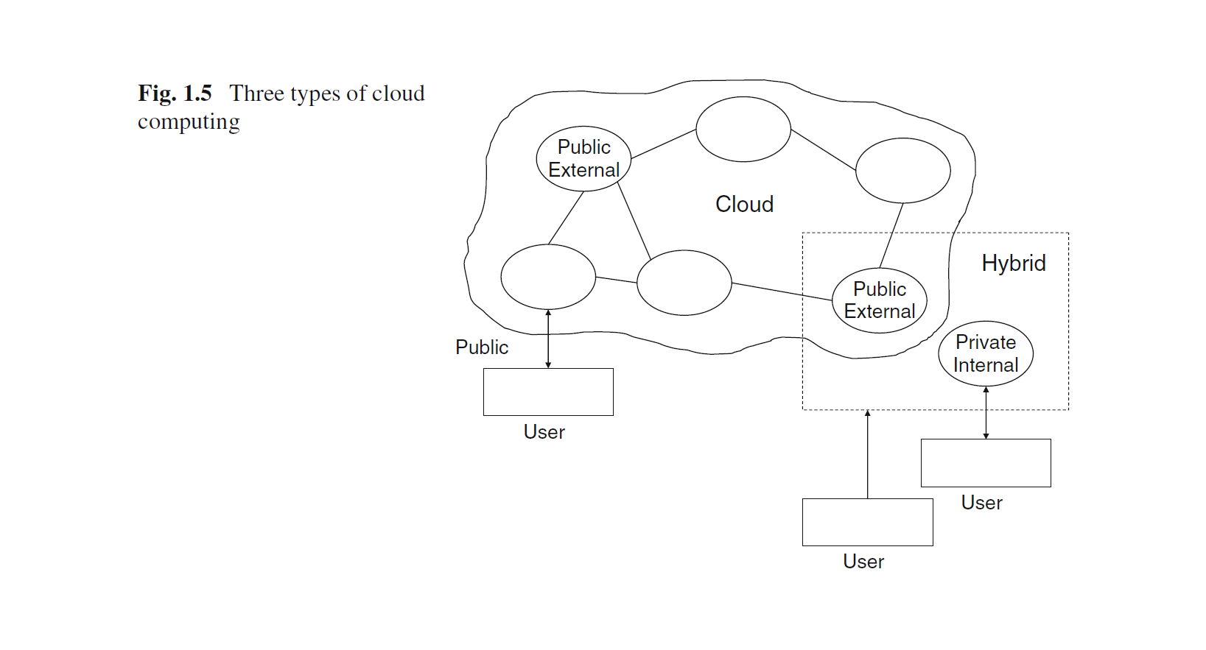

Slide 20
Model deployment dari cloud computing dibagi menjadi empat model. Kempat model deployment tersebut mencakup private cloud,public cloud, community cloud dan hybrid cloud(Mell&Grance,2011)

Slide 21
Komputasi awan menawarkan 4 model penyebaran (Deployment Models)
1. Private Cloud.
Infrastruktur awan yang semata-mata dioperasikan bagi suatu perusahaan. Dan ini biasanya dikelola oleh pihak ketiga.
2. Community Cloud.
Infrastruktur awan bersama oleh beberapa organisasi dan mendukung komunitas tertentu yang concern dalam berbagi (online sharing).

Slide 22
3. Public Cloud.
Infrastruktur awan dibuat untuk umum atau kelompok industri besar dan dimiliki oleh penyedia layanan komputasi awan (vendor).
4. Hybrid Cloud.
Infrastruktur awan yang mengkomposisikan dua atau lebih cloud (antara private, community dan public ) saling terintegrasi

Slide 23
Public Cloud
Adalah layanan Cloud Computing yang disediakan untuk masyarakat umum.
Kita sebagai user hanya cukup mendaftar ataupun bisa langsung memakai layanan yang ada.
Banyak layanan Public
Cloud yang gratis, dan ada juga yang perlu membayar untuk bisa menikmati layanan-nya

Slide 24
In the public cloud (or external cloud) computing resources are dynamically provisioned over the Internet via Web applications or Web services from an off-site third-party provider. Public clouds are run by third parties, and applications from different customers are likely to be mixed together on the cloud’s servers, storage systems, and networks.

Slide 25
Keuntungan:
Kita tidak perlu investasi dan merawat infrastruktur, platform ataupun aplikasi.
Kerugian:
Sangat tergantung dengan kualitas layanan internet
Tidak semua penyedia layanan, menjamin keamanan data kita.

Slide 26
Private Cloud
Layanan Cloud Computing, yang disediakan untuk memenuhi kebutuhan internal dari organisasi/perusahaan. Biasa-nya departemen IT akan berperan sebagai Service Provider (penyedia layanan) dan departemen lain menjadi user (pemakai).

Slide 27
Private cloud. The cloud infrastructure is operated solely for an organization. It may be managed by the organization or a third party and may exist on premise or off premise.
Private cloud (or internal cloud) refers to cloud computing on private networks. Private clouds are built for the exclusive use of one client, providing full control over data, security, and quality of service. Private clouds can be built and managed by a company’s own IT organization or by a cloud provider.

Slide 28
Keuntungan:
Keamanan data terjamin, karena dikelola sendiri
Menghemat bandwith internet ketika layanan itu hanya diakses dari jaringan internal
Proses bisnis tidak tergantung dengan koneksi internet, tapi tetap saja tergantung dengan koneksi internet lokal (intranet)..
Kerugian:
Investasi besar, karena kita sendiri yang harus menyiapkan infrastruktur-nya.
Butuh tenaga kerja untuk merawat dan menjamin layanan berjalan dengan baik.

Slide 29
Hybrid Cloud
gabungan dari layanan Public loud dan Private Cloud yang di-implementasikan oleh suatu organisasi/perusahaan

Slide 30
A hybrid cloud environment combines multiple public and private cloud models. Hybrid clouds introduce the complexity of determining how to distribute applications across both a public and private cloud.

Slide 31
Keuntungan:
Keamanan data terjamin, karena data bisa dikelola sendiri (hal ini TIDAK berarti bahwa menyimpan data di public cloud tidak aman!!).
Lebih leluasa untuk memilih mana proses bisnis yang harus tetap berjalan di private cloud dan mana proses bisnis yang bisa dipindahkan ke public cloud dengan tetap menjamin integrasi dari kedua-nya.
Kerugian:
Untuk aplikasi yang membutuhkan integrasi antara public cloud dan private cloud, maka infrastruktur internet harus dipikirkan secara matang.

Slide 32
The definition suggests three key questions about a cloud deployment:
1. Who uses the cloud infrastructure?
2. Who runs the infrastructure?
3. Where is the infrastructure?
The distinction among private, community, public, and hybrid clouds is based primarily on the answer to the first question.
The second and third questions are implementation options that may apply to more than one deployment model.
In particular, a cloud provider may run and/or host the infrastructure in all four cases.

Slide 33
COMMUNITY CLOUD
Adalah layanan Cloud Computing yang dibangun eksklusif untuk komunitas tertentu, yang consumer-nyaberasaldari organisasi yang mempunyai perhatian yang sama atas sesuatu/beberapa hal, misalnya saja standar keamanan, aturan, compliance, dsb.
Community Cloud ini bisa dimiliki, dipelihara,dan dioperasikan oleh satu atau lebih organisasi dari komunitas tersebut,pihak ketiga, ataupun kombinasi dari keduanya.
Keuntungan: Bisa bekerja samadengan organisasi lain dalam komunitas yang mempunyai kepentingan yang sama. Melakukan hal yang sama bersama-sama tentunya lebih ringan daripada melakukannyasendiri.
Kerugian: Ketergantungan antarorganisasi jika tiap-tiaporganisasi tersebut saling berbagi sumber daya.

Slide 34
http://csrc.nist.gov/publications/PubsSPs.html#800-145http://www.cloudindonesia.org/apa-itu-cloud-computing.html-http://www.cloudindonesia.org/apa-itu-public-cloud-private-cloud-dan-hybrid-cloud.html

